Slide 1
SESION 1 DE ACONDICIONAMIENTO FISICO
BIENVENIDOS
Con esta sesión damos apertura al acondicionamiento físico del proceso de selección caldas de Ultimate frisbee
Esta presentación pretende servir como guía para esta sesión de entrenamiento.
(abrir presentación para reproducir los ejemplos de cada ejercicio)

Slide 2
CALENTAMIENTO
MOVILIDAD ARTICULAR CEFALO – CAUDAL (CABEZA A PIES) 15 SEG X EJERCICIO
3 SERIES DE SKIPPING DE 45 SEGUNDOS EMPEZANDO DESDE EL BAJO Y ELEVANDO LA ALTURA DE ESTE (MEDIO – ALTO) CADA 15 SEUNDOS
15 JUMPING JACKS
15 SENTADILLAS
8 PUSH OFF (FLEXIONES)

Slide 3
ROCKTARS 20 X2
Fase central
La rodilla flexionada no pasa la punta del pie
Sentarse hacia atra y hacia abajo

Slide 4
CROSSING PUNCHS 30 seg x2
Espalda recta
No estirar completamente los brazos durante el puñetazo

Slide 5
SENTADILLA DE RANA 15X2
Pies mas separados que los hombros
Pies hacia afuera
Caer sin forzar las rodillas a la siguiente sentadilla
Flexión de rodilla no muy profunda

Slide 6
WALL PUSH OFF 12 x2
Las manos en la pared en línea con los hombros
Mantenerse en el metatarso

Slide 7
SLIDE LUNGE TOUCHDOWN 12 x2
La rodilla flexionada no pasa la punta del pie
sentarse hacia atrás y hacia abajo
Empujar con el talón de la pierna doblada

Slide 8
SALTO DE ESQUIADOR 12 x2
Doblar los brazos y moverlos hacia atrás al aterrizar
Caer sin forzar las rodillas

Slide 9
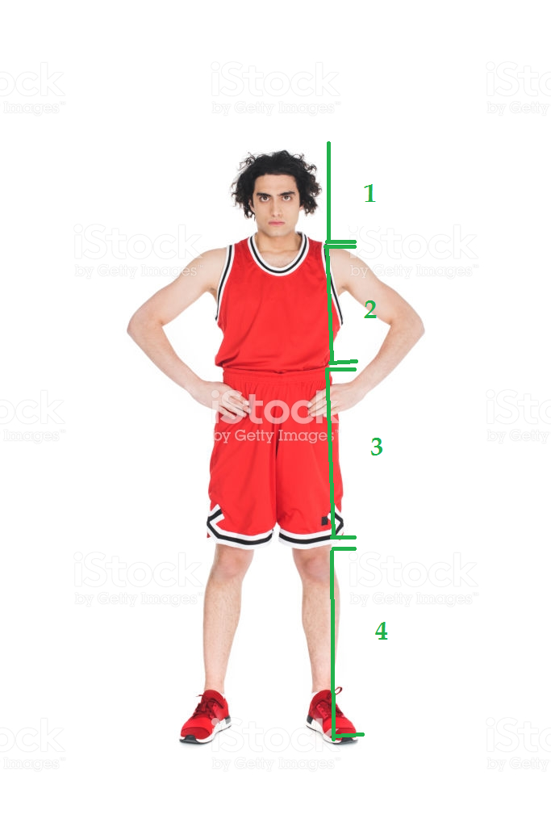
Altura del lanzamiento
La mas alta, va desde el hombro hasta donde permita el brazo del lanzador (high reléase)
Va desde el hombro hasta la cintura ( mid reléase)
Va desde la cintura hasta la rodilla (mid reléase
Desde la rodilla hasta la superficie del suelo (low reléase)

Slide 10
Respiración en el lanzamiento
Un buen manejo de la respiración, puede llevar a la ejecución correcta del lanzamiento.
Inhalar exhalar

Slide 11
VUELTA A LA CALMA
CON BASE EN LA EXPLICACION ANTERIOR REALIZAR:
EJECUCION DE GESTO TECNICO DEL LANZAMIENTO “BACKHAND” EN ALTURA 2 COMBINADO CON LA RESPIRACION SIN DESCARGA DE DISCO (2 SERIES DE 20 REPETICIONES)
EJECUCION DE GESTO TECNICO DEL LANZAMIENTO “BACKHAND” EN ALTURA 3 COMBINADO CON LA RESPIRACION SIN DESCARGA DE DISCO (2 SERIES DE 20 REPETICIONES)

Slide 12

“LA DIFERENCIA ENTRE LO POSIBLE Y LO IMPOSIBLE DEPENDE DE LA VOLUNTAD DEL HOMBRE”

